Slide 1
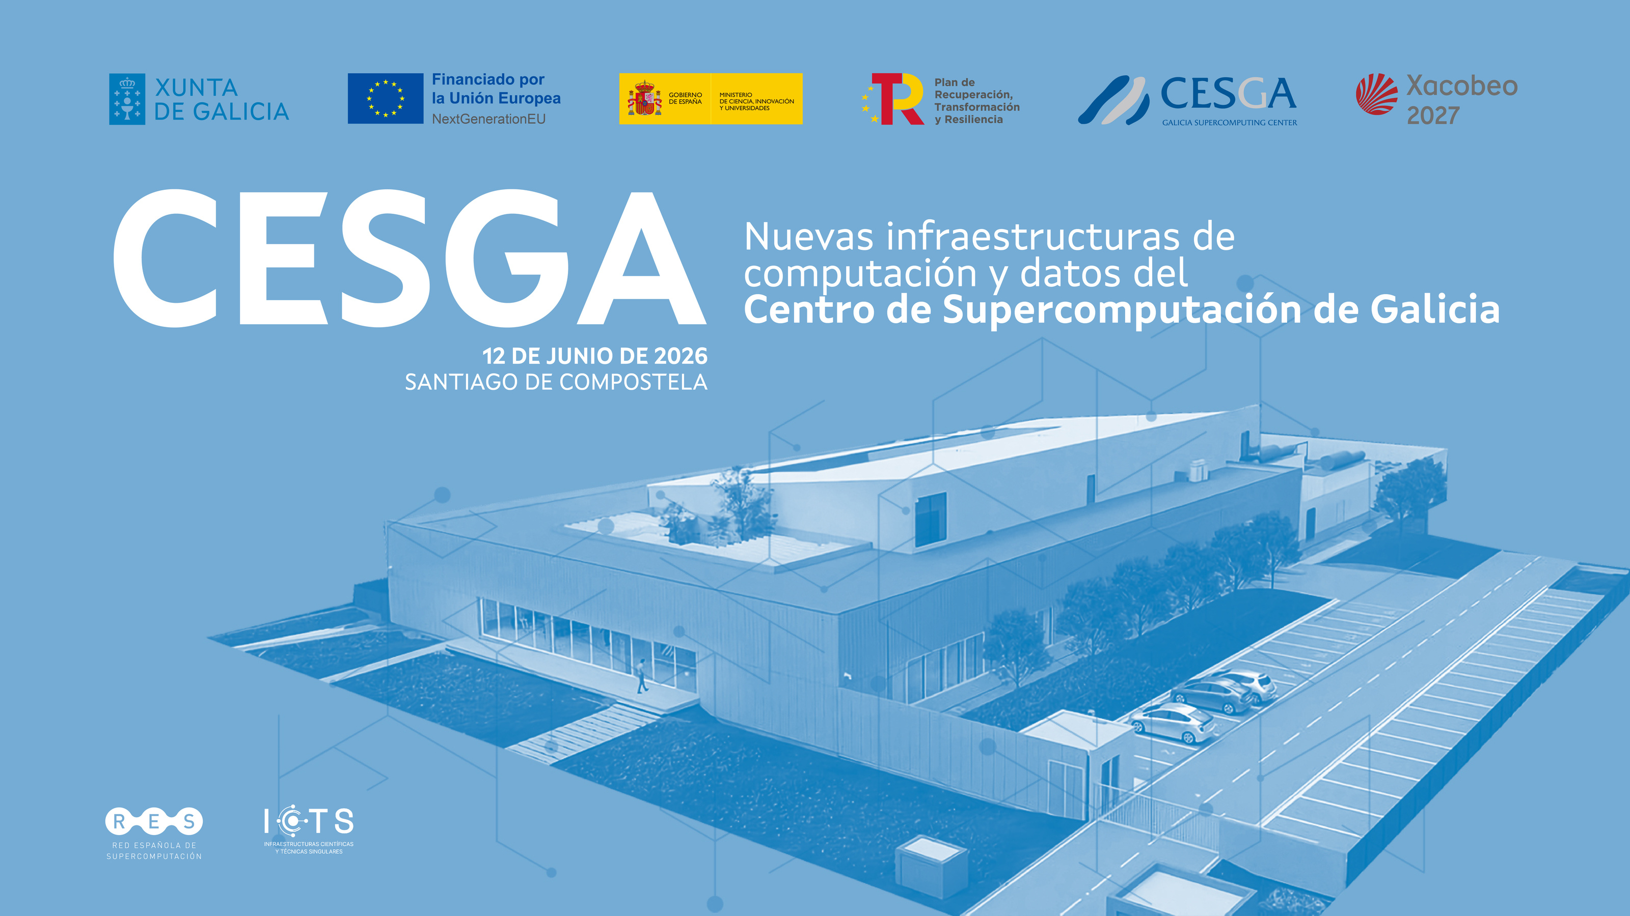
Natalia Costas Lago
Coordinadora ejecución proyecto PERTE47

Slide 2
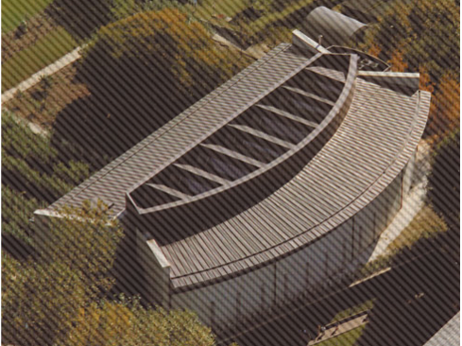
Centro de Supercomputación de Galicia
Fundado en 1993
Fundación pública: Patronato compuesto por miembros de la Xunta de Galicia y del CSIC
Sede en Santiago de Compostela
Misión: Contribuir al avance de la Ciencia y la Tecnología por medio de:
  Investigación en las áreas de computación de altas prestaciones, comunicaciones y emergentes relacionadas (más de 250 proyectos)
  Facilitar acceso a infraestructuras avanzadas a usuarios y proyectos ( > 1000 investigadores al cálculo actualmente)

Slide 3

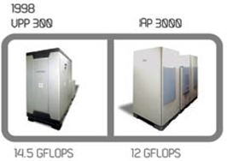
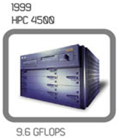
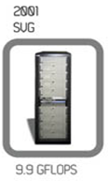
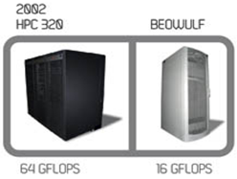
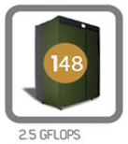
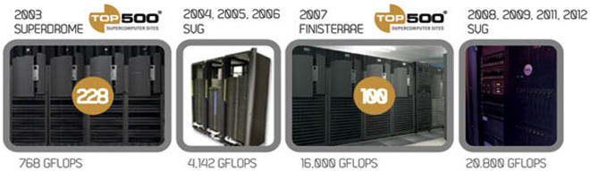
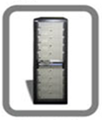
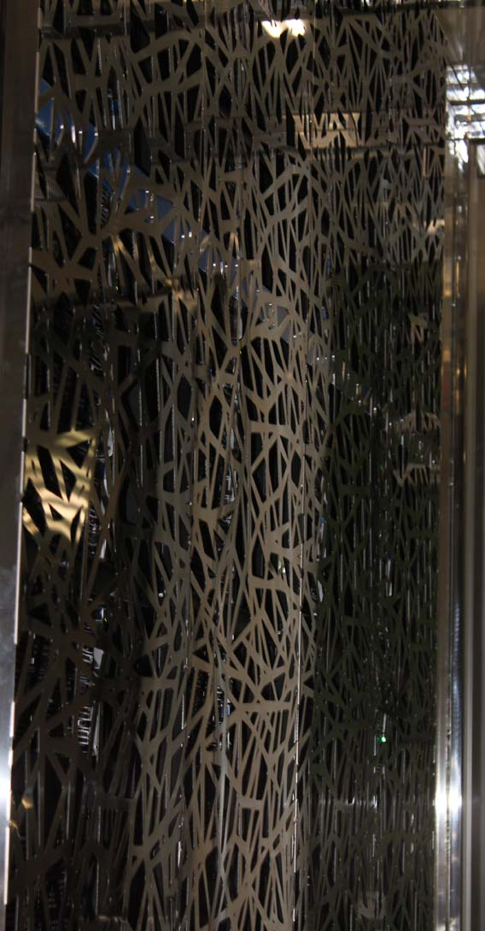
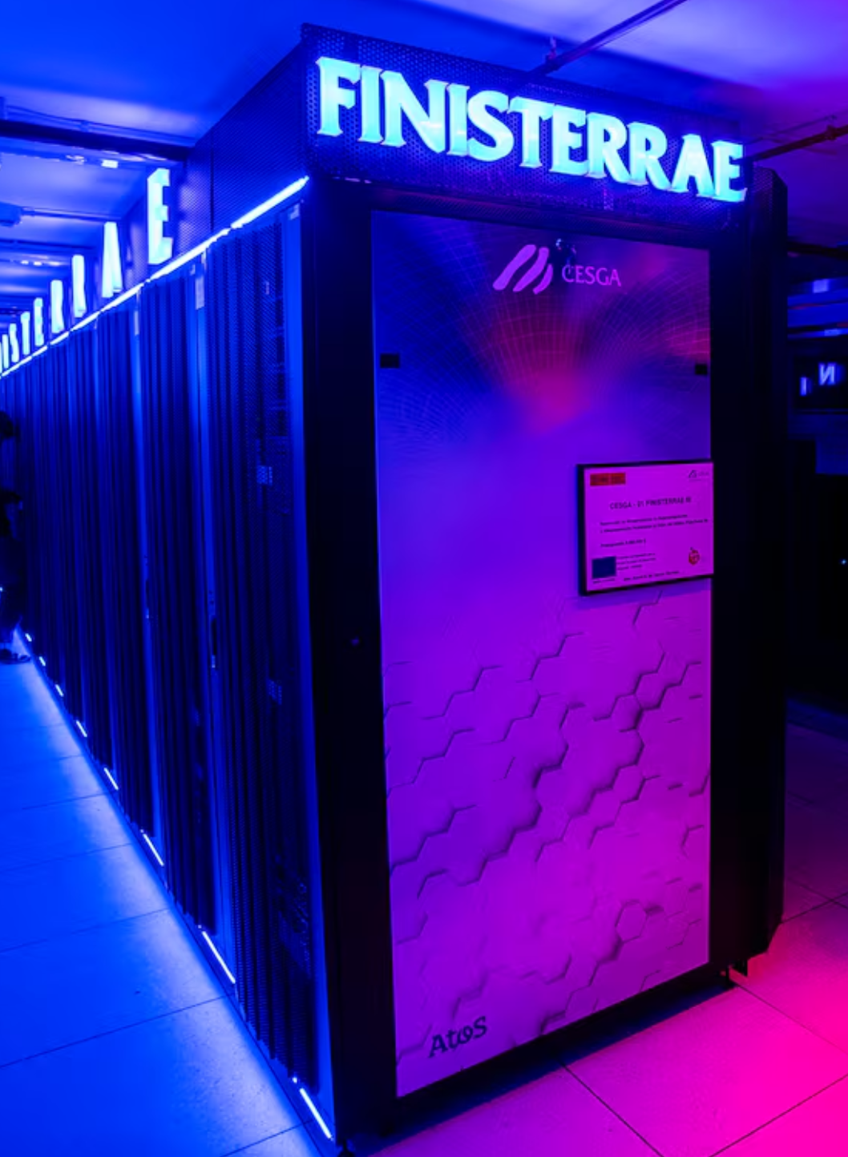
Centro de Supercomputación de Galicia (CESGA):
Evolución técnica al servicio de la investigación y la ciencia
1993
VP2400
2015
FINISTERRAE II
2022
FINISTERRAE III
2014, 2015
328.000 GFLOPS
4.360.000 GFLOPS

Slide 4
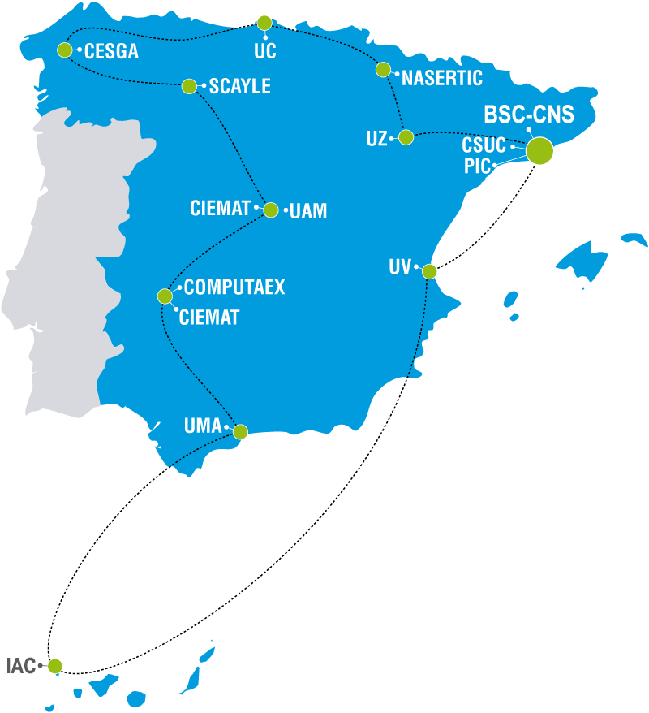
CESGA en España y Europa
CESGA pertenece a la Red Española de Supercomputación(RES)
  Compuesta por 14 Centros de Supercomputación y Datos
CESGA es una Infraestructura Científico Técnica Singular en España (ICTS) integrada en la RES
Segundo centro de supercomputación más grande (solo después de BSC)
  Finisterrae III 4,36 PetaFLOPS
La mayoría de los proyectos en los que CESGA participa son europeos
CESGA lidera el Polo de Tecnologías Cuánticas de Galicia
  Quantum computing, comunications and sensors
CESGA instaló uno de primeros computadores cuánticos del sur de Europa
EuroHPC acaba de conceder a un consorcio liderado por CESGA una Factoría de Inteligencia Artificial

Slide 5




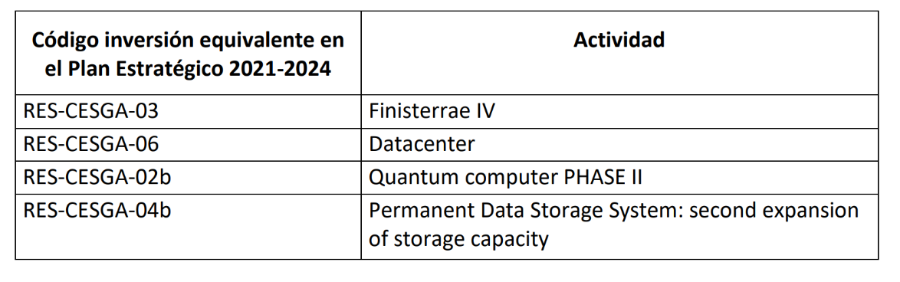
Proyecto Plan Estrat. RES
Proyecto de Actualización de Nodo de Computación y Datos de la Fundación Pública Gallega Centro Tecnológico de Supercomputación de Galicia (CESGA) en el marco del Plan Estratégico de la ICTS distribuida RES (OM de la Ministra de Ciencia, Innovación y Universidades de fecha 23/9/2024)
Importe total 47,4 M€ MRR
Aportación de IVA Xunta de Galicia
Inversión total 57 M€
Período ejecución MRR: junio 2026

Slide 6
Factores clave
Reto temporal: Ejecutar la construcción de un edificio y desplegar infraestructuras en 21 meses
Hacer el mejor uso posible de los fondos
Aprovechar la oportunidad para hacer un cambio estratégico y generar el mayor impacto posible.
Invertir tanto en Infraestructuras actuales como en el desarrollo de las futuras
Invertir en generación y captación de talento
Apostar por los proyectos más relevantes

Slide 7
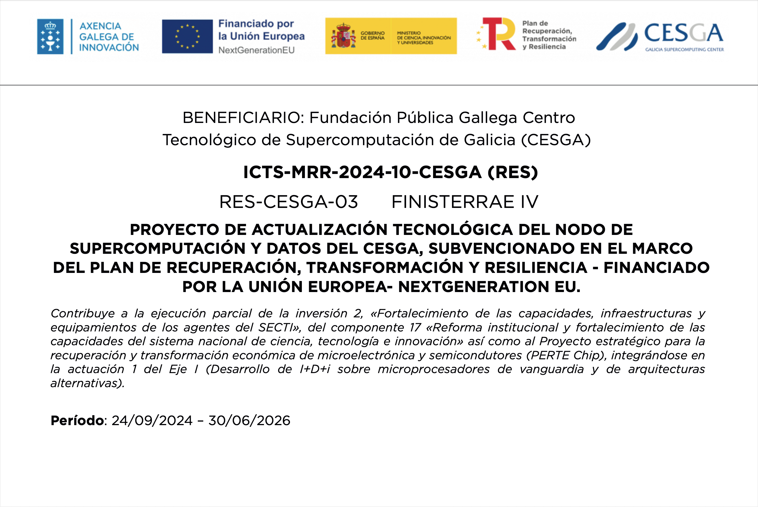
Computación de altas prestaciones

Slide 8
Computación: Finisterrae IV
Criterios de diseño
  Finisterrae IV coexistirá con Finisterrae III
  Orientado a la resolución de grandes retos (decisión estratégica)
  Apertura a arquitecturas específicas (no necesariamente x86)
  Eficiencia energética será uno de los factores más importantes del diseño.
  HPC + AI + Big Data + Quantum emulation (podría ser una combinación de diferentes arquitecturas)
  En línea con la propuesta de Factoría IA
Licitado conjuntamente con el sistema de almacenamiento
Contrato con FSAS Technologies (Fujitsu) > 20,7 M€

Slide 9
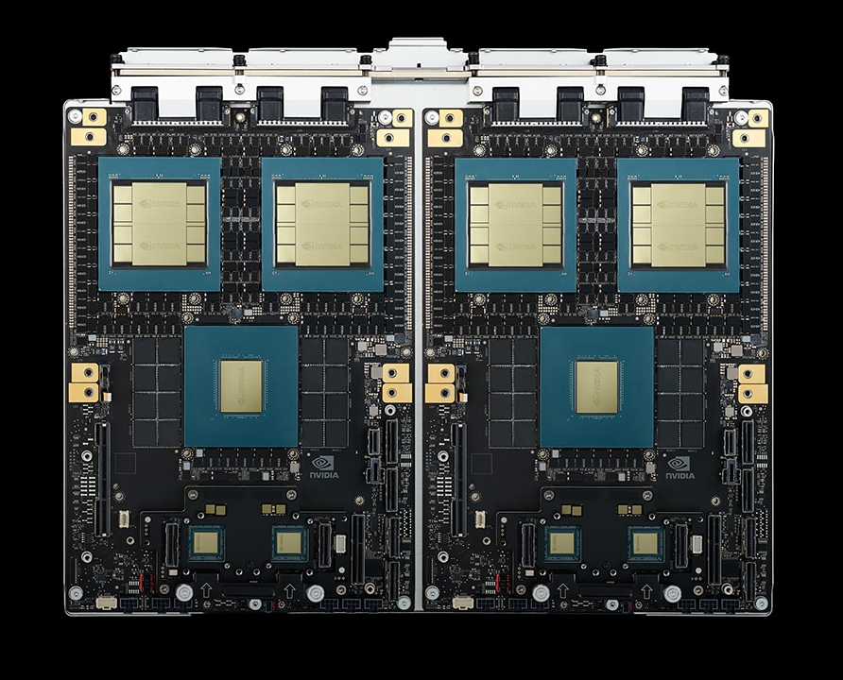
El corazón del Supercomputador:
Nvidia GB200 NVL4 Superchip
Nodos Supermicro ARS-121GL-NB2B-LCC,
1 NVL4= 2 x CPU GRACE (ARM 72 cores) + 4 x GPU Blackwell B200
Memoria: LPDDR5X 480 GB por CPU (960 GB totales, ECC; soldada a HPM); 186GB por GPU HBM3e (744GB total)
Tecnología DLC (refrigeración directa al procesador = PUE óptimo entre 1.15 y 1.20)

Slide 10
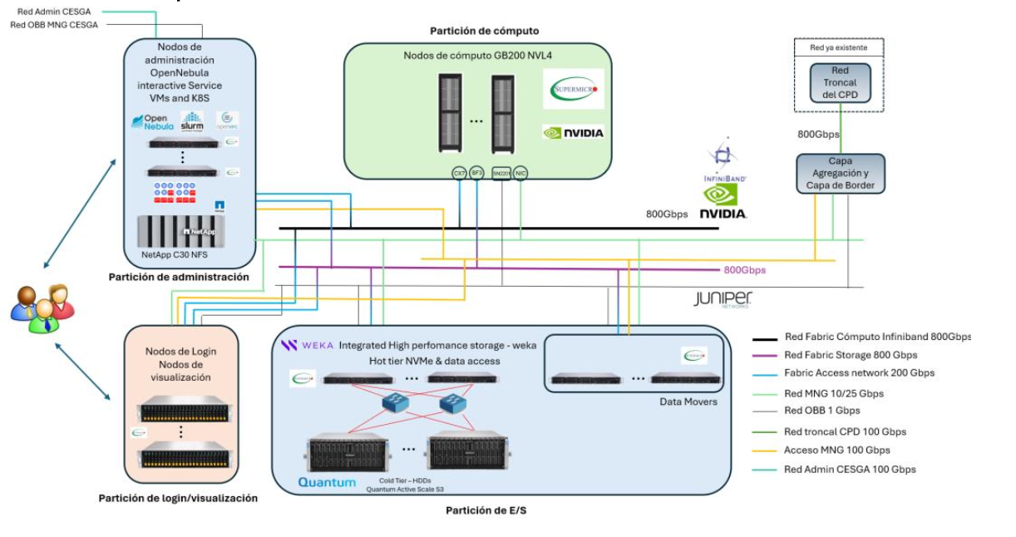
Configuración Finisterrae IV
Computación
  123 nodos con un total 492 GPU blackwell B200
  En total 9,8 Exaflops FP4 (sparse)
Almacenamiento
  Sistema basado en flash WEKA + Quantum Active Scale
    1,3 PB hot tier (220 GB/s lectura, 84 GB/s escritura)
    10 PB cold tier
Arquitectura de red
  XDR Infiniband 800 Gb para computación, diseño rail-optimize, non blocking (400Gb/GPU)
  Ultra low latency Eth 800/400Gb
  Red de gestión

Slide 11
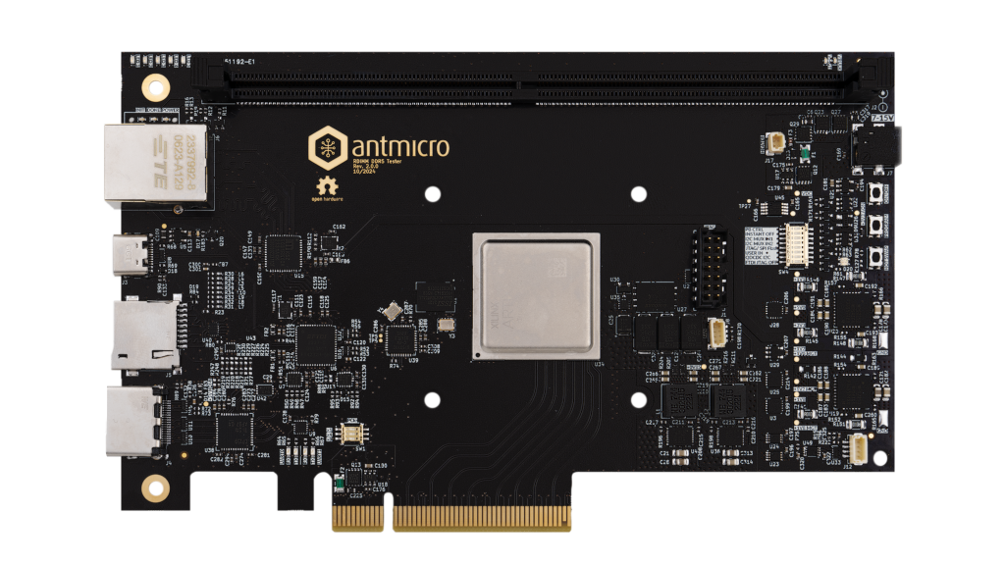

ACTUALIZACIÓN TECNOLÓGICA DEL NODO DE COMPUTACIÓN Y DATOS DEL CESGA
IV
Plataforma Experimental FPGA DRAM
  Plataforma experimental con varios tipos de FPGAs para analizar memorias DRAM DDR5, DDR4 y HBM.
Propósito:
  Testing y caracterización de las memorias DRAM del Finisterrae
  Análisis de fallos y seguridad en módulos DRAM
  Investigación en nuevas arquitecturas de memoria para futuros supercomputadores
RDIMM DDR5 Tester

Slide 12

Almacenamiento

Slide 13
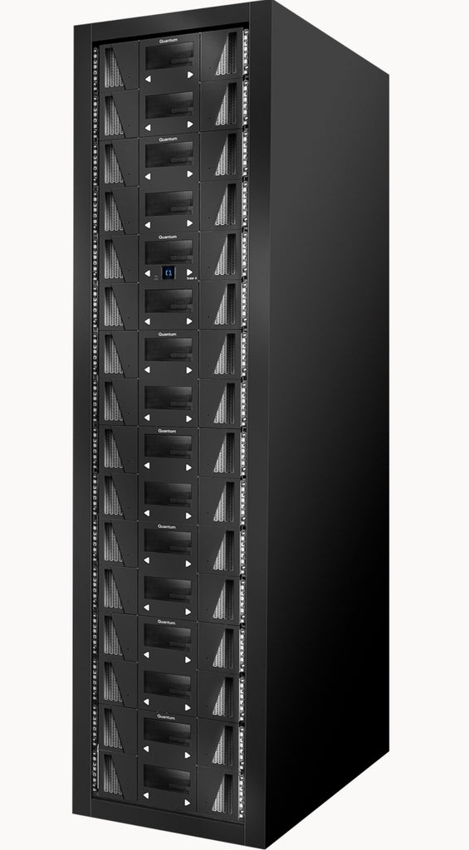
Almacenamiento
Almacenamiento Finisterrae IV
  Sistema basado en flash WEKA + Quantum Active Scale
    1,3 PB hot tier (220 GB/s lectura, 84 GB/s escritura)
    10 PB cold tier
2 librerías Quantum Scalar i6
  Total 20 IBM LTO-9 tape drives (18 TB sin compresión)
  Total 1600 slots

Slide 14
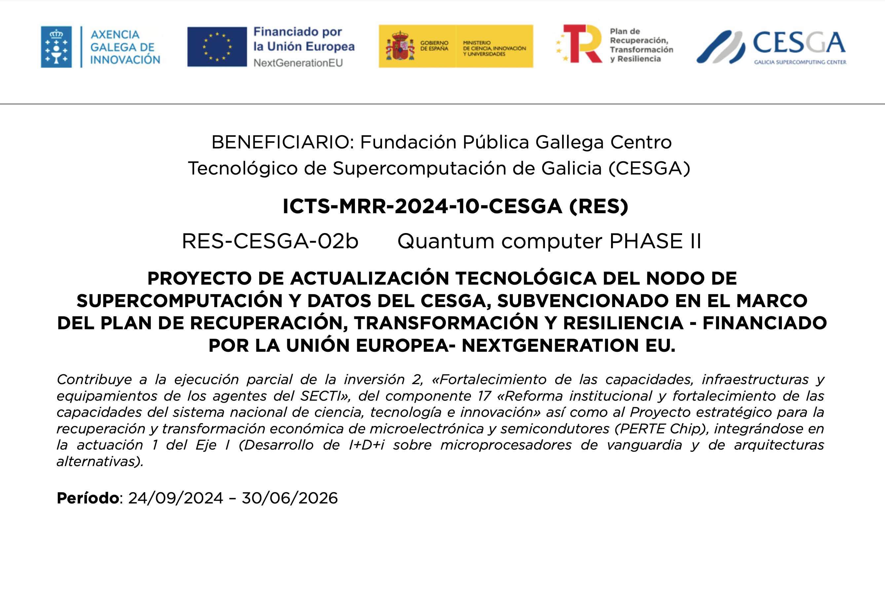
Computación Cuántica

Slide 15
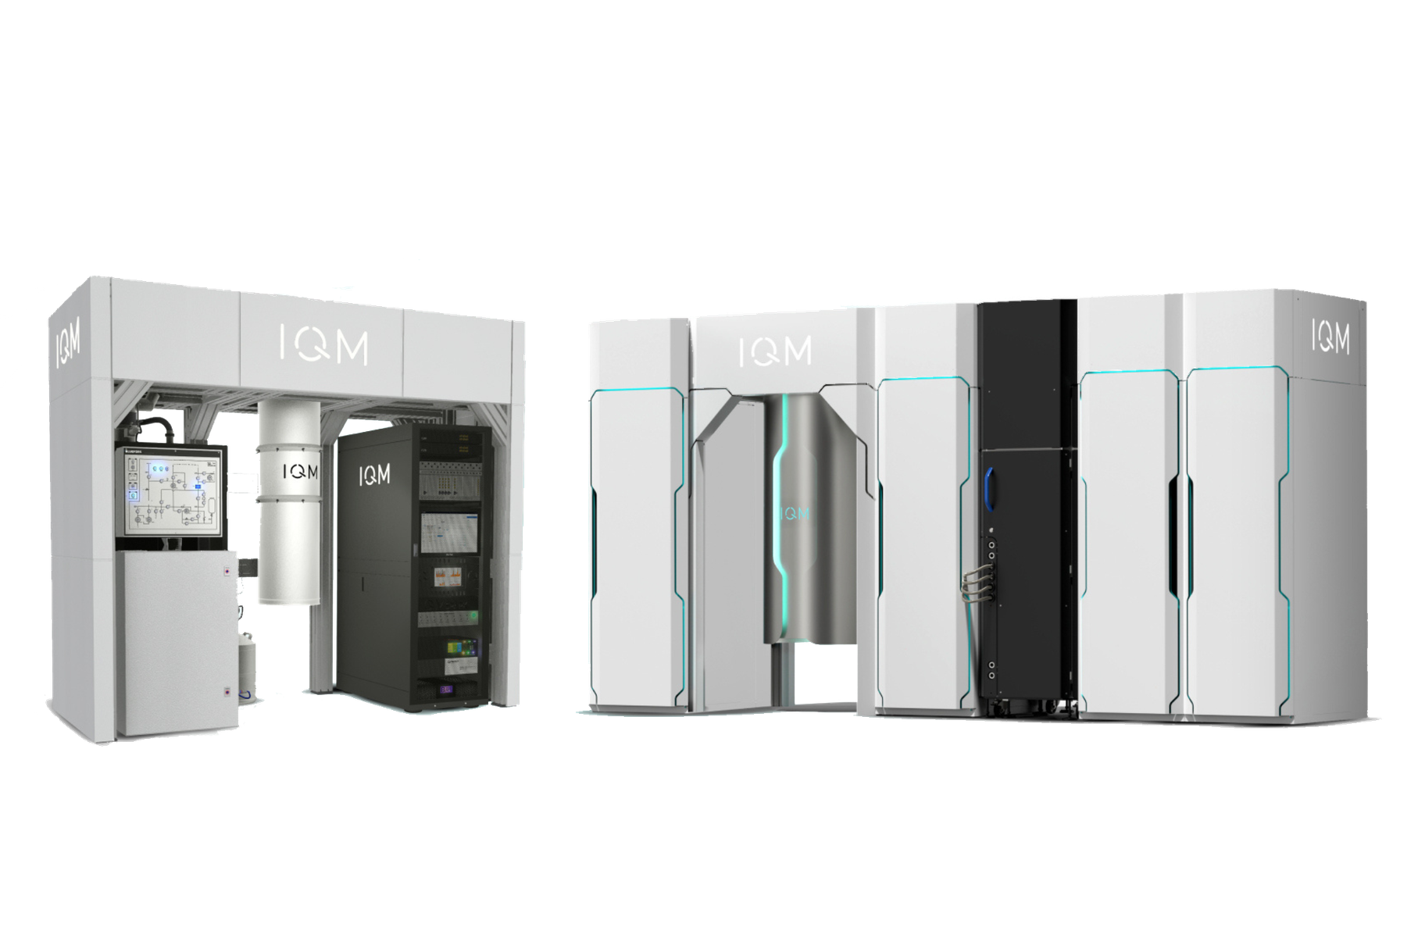

ACTUALIZACIÓN TECNOLÓGICA DEL NODO DE COMPUTACIÓN Y DATOS DEL CESGA
QUANTUM COMPUTING
Telefónica / IQM Quantum Computers (tecnología europea)
7.5 M€
QMIO II
& QMIO LAB

Slide 16
ACTUALIZACIÓN TECNOLÓGICA DEL NODO DE COMPUTACIÓN Y DATOS DEL CESGA
QUANTUM COMPUTING
QMIO II
Producción y excelencia técnica europea
  Modelo IQM Radiance
  54 cúbits superconductores con acopladores sintonizables.
  Arquitectura de red cuadrada con la más alta conectividad.
  Calibrado para admitir rotaciones arbitrarias en los ejes X e Y como puerta lógica nativa de un solo cúbit y CZ como puerta lógica nativa de dos cúbits.
  El diseño admite de forma nativa la corrección de errores mediante código de superficie.
Notes:
32 qbit, arquitectura débilmente conectada, sin detección de errores? (confirmar), y sobre el calibrado no se me ocurre qué decir

Slide 17
ACTUALIZACIÓN TECNOLÓGICA DEL NODO DE COMPUTACIÓN Y DATOS DEL CESGA
QUANTUM COMPUTING
QMIO LAB
Aprendizaje y validación
  Modelo IQM Spark.
  5 cúbits superconductores.
  Tecnología de 4 acopladores.
  Fidelidad mediana de puerta de dos cúbits (CZ): 99%.
  Acceso por pulsos.

Slide 18


INFRAESTRUCTURA DE DETECCIÓN DE RAYOS CÓSMICOS (Actuación Quantum Computer II)
Sistema experimental capaz de detectar, caracterizar y analizar la radiación cósmica incidente sobre el computador cuántico superconductor Qmio II, con el fin de estudiar su impacto en el funcionamiento de sus qubits y en la fiabilidad de los cálculos cuánticos.
Constituido principalmente por:
  Detectores de radiación
  Fotomultiplicadores de silicio para conversión de las de radiación a señales eléctricas
  Electrónica para acondicionamiento y estabilización de las señales
  Módulos de digitalización para la medición de tiempos con precisión
  Sistemas informáticos de control y adquisición de datos
  Inversión: 254.858,18 €
Convenio de colaboración para la creación de la Unidad Mixta de Investigación especializada en tecnologías cuánticas aplicadas a la física de partículas y nuclear “IGFAE-CESGA QUANTUM COMPUTING LAB”
Objetivo: La Unidad Mixta incorporará, entre otras, líneas de investigación dedicadas a la simulación cuántica analógica en física de partículas, nuclear y campos relacionados, así como al estudio de fenómenos físicos asociados a eventos cósmicos de alta energía que pudiesen influenciar estas tecnologías.

Slide 19

INFRAESTRUCTURA DE COMPUTACIÓN CUÁNTICA FOTÓNICA (Actuación Quantum Computer II)
Infraestructura para la construcción de sistemas de cómputo y optimización mediante tecnología fotónica cuántica, y particularmente la construcción de una máquina de Ising coherente.
Constituido por:
  Láseres y generadores de señal
  Sistemas de modulación de señal
  Elementos ópticos para trabajar con la luz
  Sistemas de detección y medición de señal
  Sistemas de cómputo para procesado de señal
  Soportes
  Otros elementos
  Inversión: 1.429.227,27 €
  Asistencias técnicas: 141.993,62€
Convenio de colaboración para la creación de la Unidad Mixta de Investigación especializada computación cuántica óptica “VQCC-CESGA QUANTUM OPTICAL COMPUTING LAB”
Objetivo: Impulsar investigación de excelencia en tecnologías cuánticas de computación, formación de personal investigador, atracción de talento internacional y la transferencia de conocimiento al ecosistema científico, académico y productivo.

Slide 20
DATACENTER
RES-CESGA-02b Datacenter

Slide 21
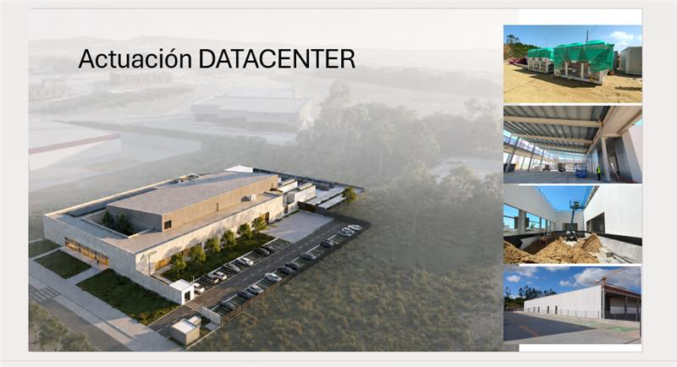

Slide 22
Proyecto nuevo edificio Datacenter
Edificio actual no preparado para nuevas infraestructuras
Nuevo edificio solo para datacenter, complementario al actual
Construcción del edificio + facilities
600 m2 IT
4 MW Potencia total
Máxima eficiencia energética (compromiso medioambiental)
Condicionantes relevantes: TIEMPO!!!!
  Selección de parcela ya propiedad de la Xunta en A Xionlla
  Licitación conjunta redacción de proyecto y obra
  Construcción rápida, basada en componentes prefabricados-> diseño una planta -> renuncia a posibilidad de crecimiento posterior para alojar personal.
Preparado para alojar grandes infraestructuras (aún mayores)

Slide 23
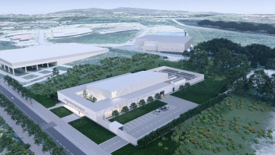
ACTUALIZACIÓN TECNOLÓGICA DEL NODO DE COMPUTACIÓN Y DATOS DEL CESGA
NUEVO DATACENTER EN EL POLÍGONO DE A SIONLLA
Parcela de titularidad autonómica
Superficie: 9.100 m²
2.732 m² construidos
Tres plantas
Conexión de fibra óptica con la actual sede en el Campus Sur
Octubre 2025: Declaración como Proyecto de Interés Estratégico de la Xunta de Galicia
Polígono de A Sionlla, Rúa de Castela e León
UTE COPASA / DOMINION

Slide 24
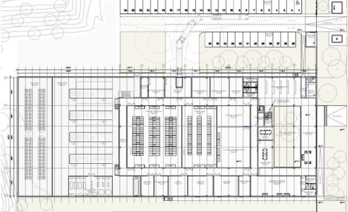
ACTUALIZACIÓN TECNOLÓGICA DEL NODO DE COMPUTACIÓN Y DATOS DEL CESGA
DISTRIBUCIÓN DE ESPACIOS DEL NUEVO DATACENTER
PLANTA BAJA
Módulo Representativo
Módulo Técnico
  Hall
  Conserjería
  Patio
  Espacio representativo / expositivo
  Baños
  Sala de mantenimiento
  Sala de vigilancia exterior
  Salas de reuniones
  Sala polivalente
  Laboratorios
  Baños
  Salas IT (alojamiento servidores físicos, racks y otros equipos)
  Terminal de carga
  Sala de preinstalaciones computacionales
  Almacén
  Sala de residuos
  Sala de climatización
  Sala de extinción
  Sala de cuadros eléctricos
  Sala de monitorización

Slide 25

Gracias

Slide 26












1HealthAI
Factoría Europea de IA
para Una Sola Salud

Slide 27
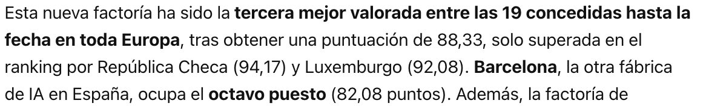
Un Consorcio
Excelente
para una
Misión Europea

Slide 28
One Health
Una Sola Salud
AI
Una Factoría IA enfocada a resolver retos globales que afectan a la salud de las personas, los animales y el medio ambiente (OMS)

Slide 29


SERVICIOS
COMPUTACIÓN optimizada IA, software específico
FORMACIÓN, acompañamiento, becas
MODELOS
Repositorio, entrenamiento, inferencia, sandboxes…
SOPORTE
ciclo de vida completo de IA
de la
AI Factory
DATOS
Preparación, procesado, espacios de datos…
Asesoramiento especializado, por sectores, volumen…
Marco Ético TEEs, PETs, confiable, inclusivo
Notes:
TEEs Trusted Execution Environments
PETs Privacy-Enhancing Technologies

Slide 30
Como vemos nuestra AIF
Un centro de excelencia, innovación y transferencia
Espíritu de de continuidad
Club selecto, con oportunidades de financiamiento únicas
Es clave hacerlo bien para tener continuidad
Estado
Firmado el Hosting Agreement y el Grant Agreement
Supercomputador vendrá a partir del 2027

Slide 31
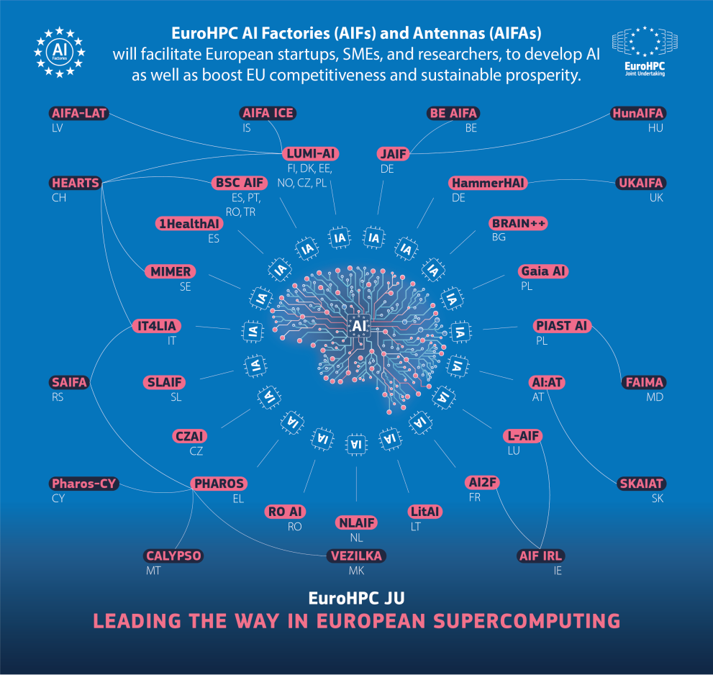
19 Factorías IA (AIFs) en 16 países
+ 13 Antenas (AIFAs)

Slide 32


Gracias
Natalia Costas Lago natalia [at] cesga [dot] es

